Slide 1
NST アートワーク
メンバー
１．Lê Ngọc Long
２．Đoàn Anh Tuấn
３．Mai Văn Linh

Slide 2
01
02
03
04
05
06
テーマ
技術
説明
機能
デモ
改善

Slide 3
テーマ
アート、全員が追求する目に見えない感覚
自分だけのアートワークを作成、共有

Slide 4
技術
言語
Python
フレームワーク
Keras, Tensorflow
バージョン管理システム
Githup github.com/phonhay103/nst
デプロイ
Streamlit
nhay-nst-app.herokuapp.com

Slide 5
説明
NSTとは？
ディープラーニングのアルゴリズム
特徴抽出と画像変換を実行
アートワーク
コンテンツ＋スタイル＝アートワーク

Slide 6
機能
主な機能
カスタム・スタイルでアートワークを作成
サブ機能
画像の解像度を選択
画像形式を選択

Slide 7
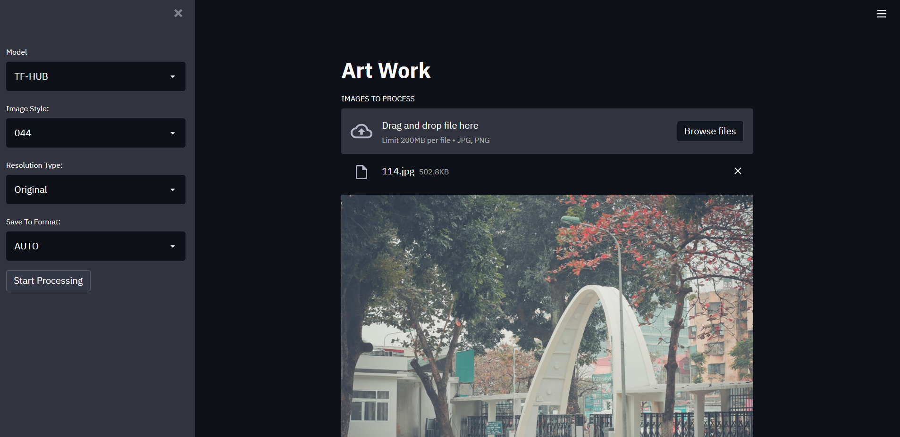
デモ

Slide 8
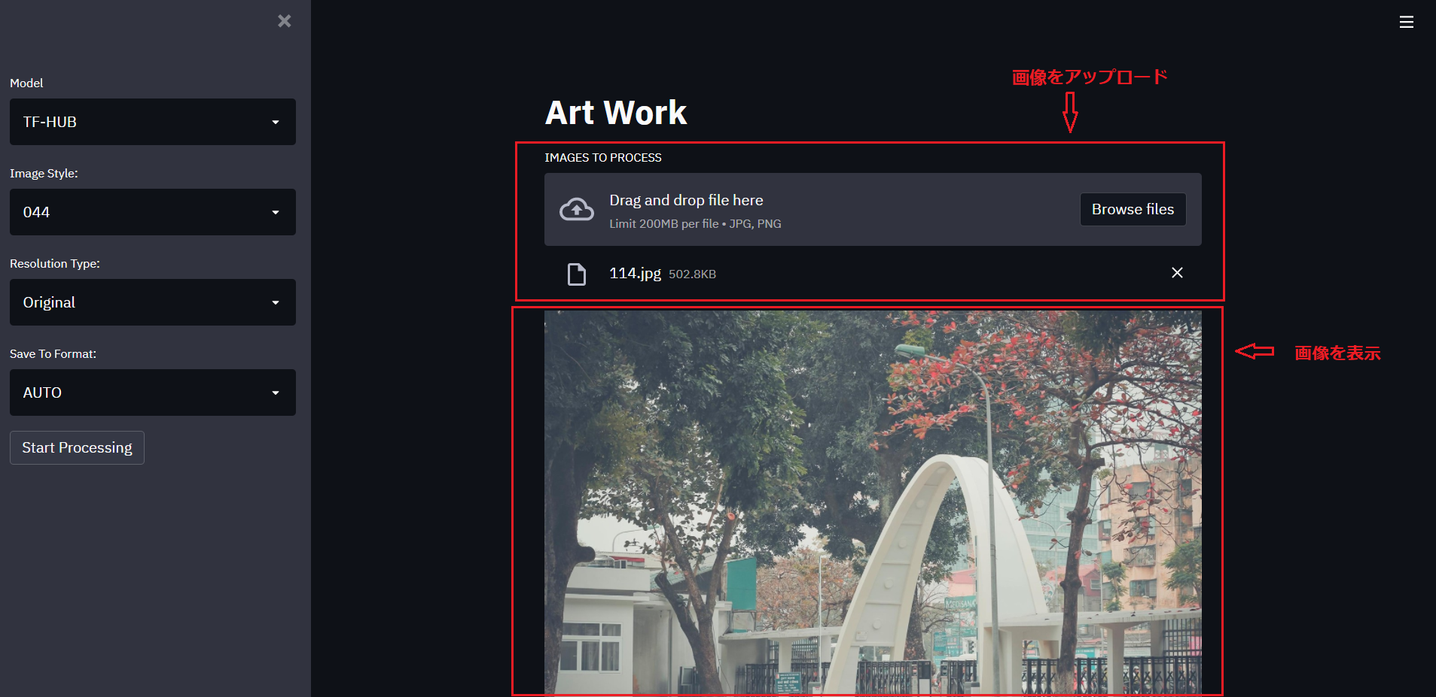
デモ

Slide 9
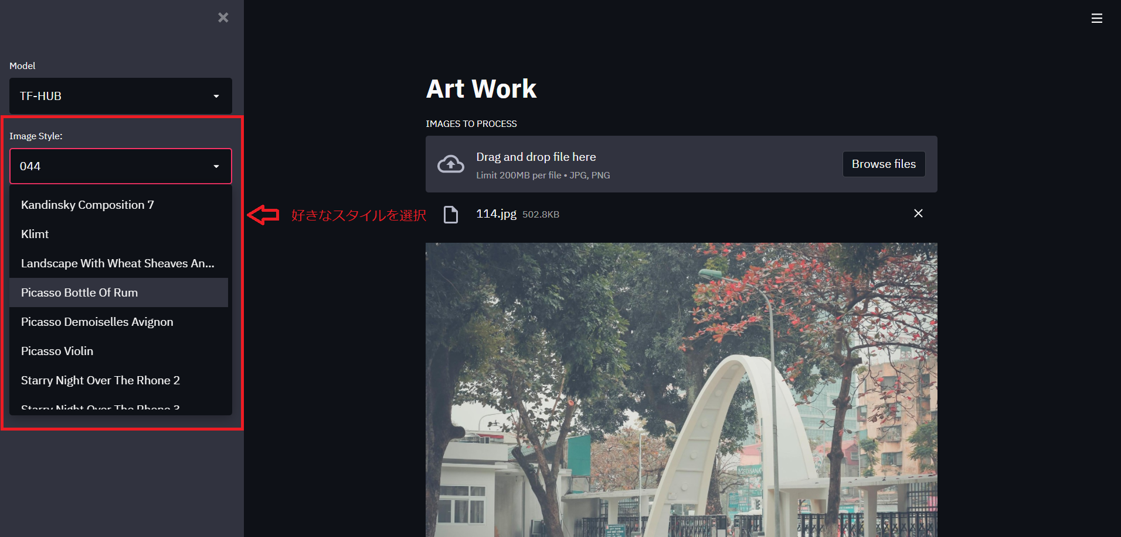
デモ

Slide 10
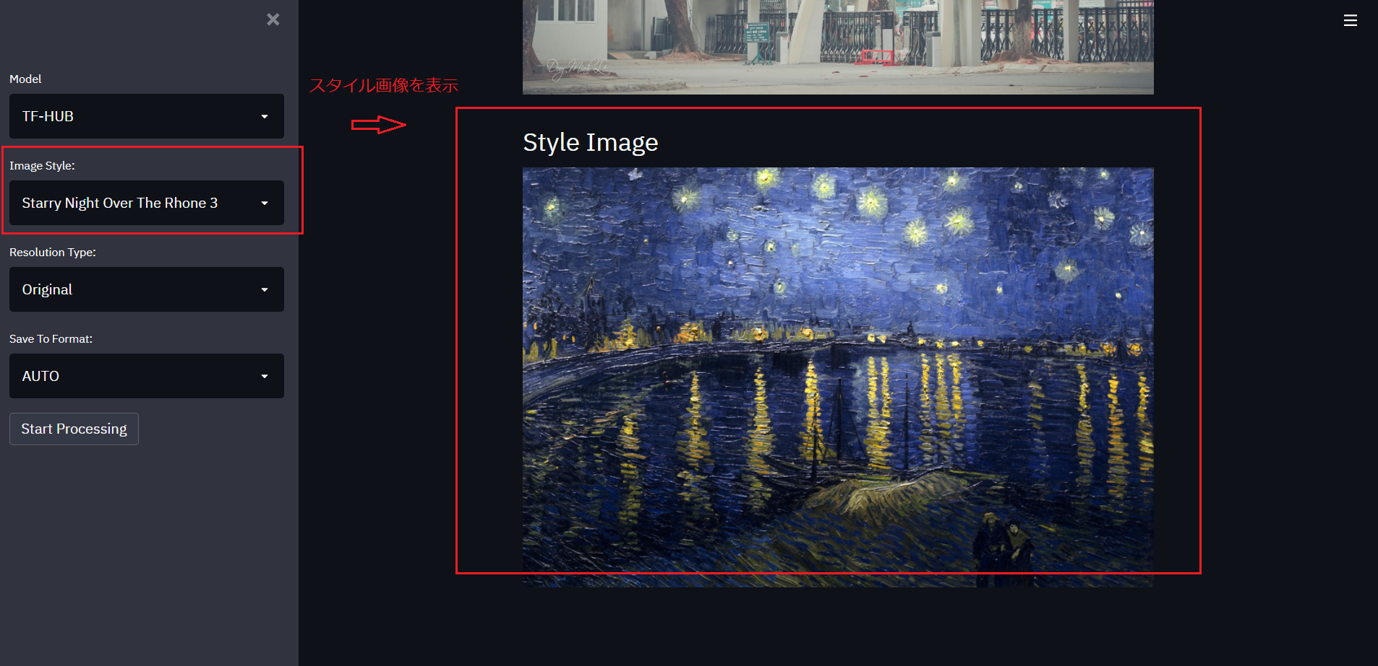
デモ

Slide 11
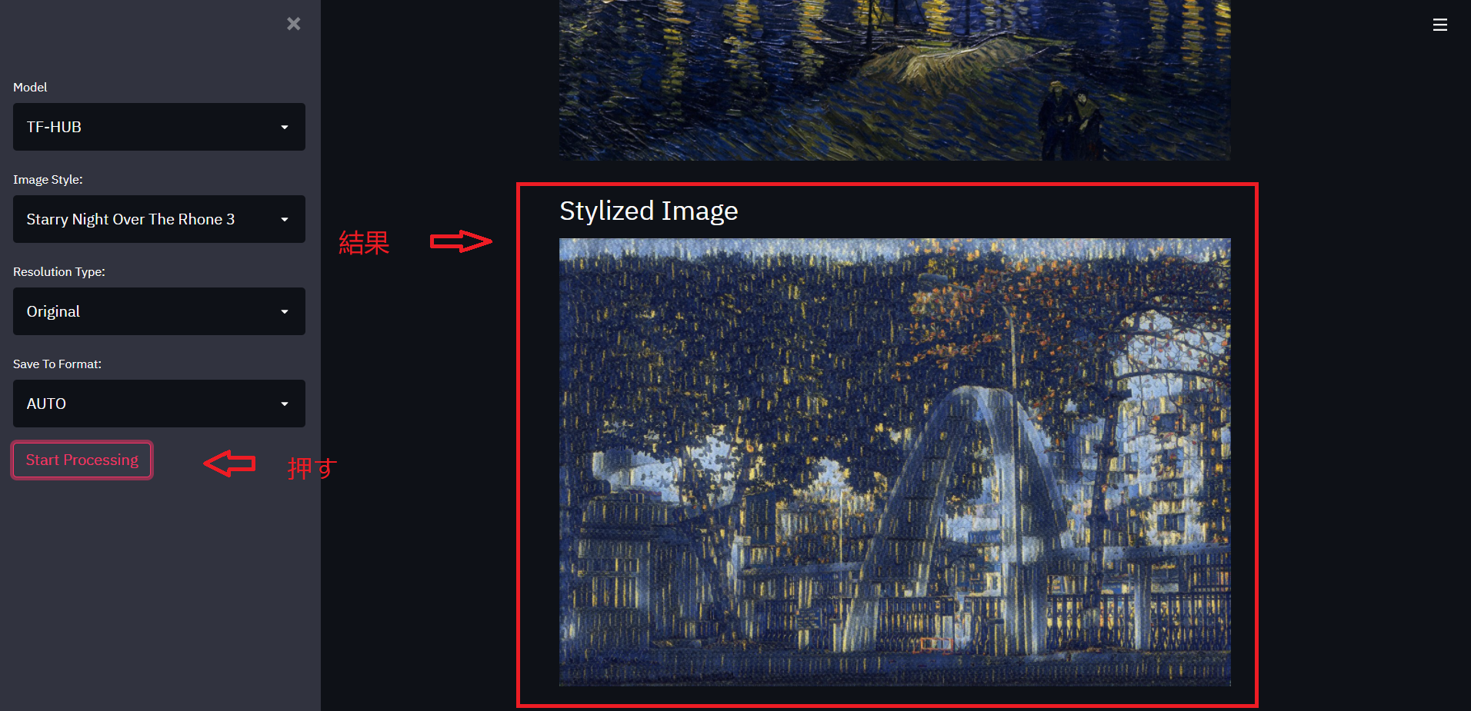
デモ

Slide 12
改善
処理速度
ディープラーニングモデルを変更する
画像
出力画質を向上させる
スタイル
同時に複数のスタイル

Slide 13
ご清聴ありがとうございました。

Slide 14


